Slide 1
Outils de suivi des compétences
PNF BTS MMCM

Slide 2

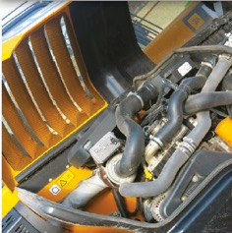


Outils de suivi des compétences
Objectifs
Les outils
Les règles de choix

Slide 3
Objectifs
Suivre l’évolution de l’acquisition de toutes les compétences
Définir des situations d’évaluations avec des indicateurs détaillés
Faire des bilans intermédiaires individuels et par groupe classe
Déterminer un état d’acquisition de chaque compétence

Slide 4
Les outils
Fichier Excel
Outil « libre » à adapter : Sacoche
Outil associé au logiciel d’emploi du temps : Pronote
Outil « pré-programmé » : CPRO

Slide 5
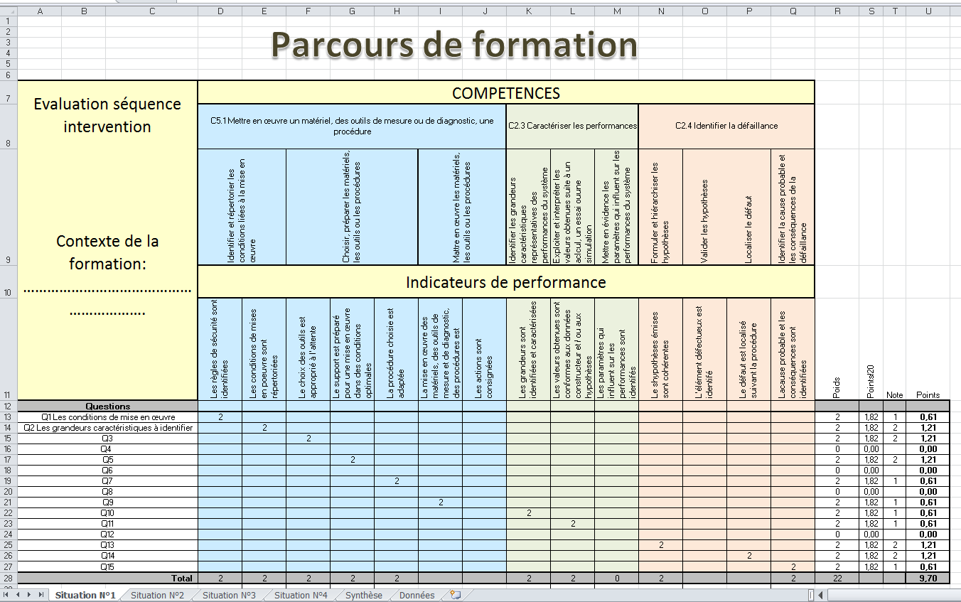
Fichier Excel

Slide 6

Sacoche
Conçu par un professeur de mathématiques dans un collège en Gironde en 2009
Avec comme unique objectif initial d'avoir un outil permettant un suivi détaillé des acquisitions de chaque élève, accessible par chaque enseignant / élèves / parents concernés
Diffusé gratuitement
Utilisable en ligne, ou téléchargeable et installable sur réseau
SACoche signifie « Suivi d'Acquisition de Compétences »

Slide 7
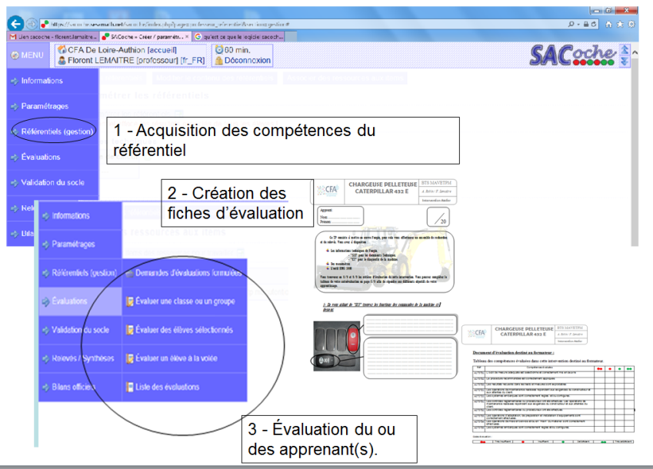
Notes:
1 - Acquisition des compétences du référentiel
Rentrer le contenu du référentiel
2- importer le fichier élèves de Ponote par exemple
3 – Créer des fiches d’évaluations en indiquant les compétences mobilisés et les indicateurs de performances attendus
4 – Evaluer les apprenants en indiquant leur niveau de compétence sur l’activité données
5 – Suivre l’acquisition de compétences

Slide 8
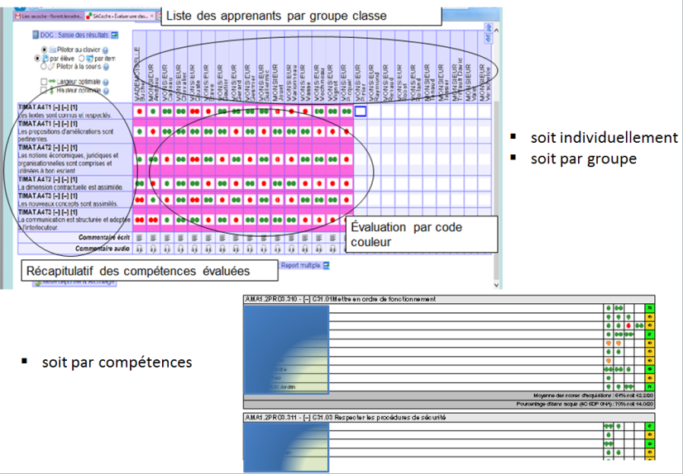
Sacoche : bilan de compétences
Notes:
Visuel sur l’ensemble des compétences acquises ou non et le nombre d’évaluations
Bilan des compétences acquises, en cours d’acquisition, non acquises :
- soit individuellement,
- soit par groupe classe,
- soit par compétences
Les différentes informations sont paramétrables, archivées sous format PDF et imprimables.

Slide 9

Pronote
Outils de suivi des notes intégrant le suivi de l’acquisition de compétences après avoir renseigné (comme Sacoche) :
☞ les compétences du référentiel,
☞ les situations d’évaluation,
Service payant
Notes:
Tarif 50 profs en réseau environ 550 €TTC

Slide 10
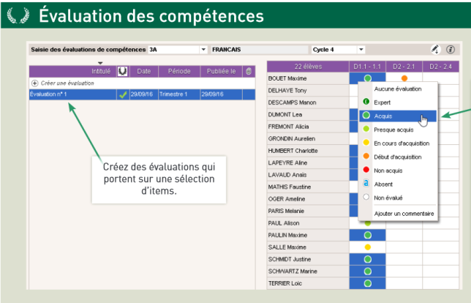
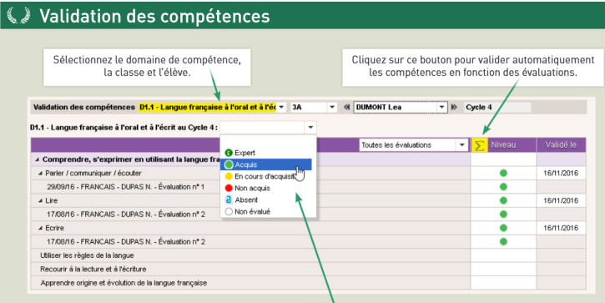
Notes:
A partir d’une situation d’évaluation préalablement créée, mobilisant un certains nombre de compétences, il est possible d’évaluer le niveau d’acquisition de l’apprenant sur cette situation.
Dans le cursus il est possible de faire un bilan intermédiaire de l’acquisition des compétences en reprenant les compétences une à une pour chaque apprenant.
Pour chaque compétence, s’affiche la liste des évaluations et le niveau d’acquisition, permettant ainsi de positionner l’apprenant à un moment donné dans sa formation.

Slide 11

CPRO
Les éléments suivants du référentiel sont pré-enregistrés :
les activités professionnelles,
les tâches professionnelles,
l'ensemble des compétences,
les compétences détaillées,
les indicateurs de performance.
Service payant :
Abonnement annuel : 100 € TTC
Abonnement diplôme annuel : 60 € TTC
Outil proposé par :

Slide 12








Pour l’enseignant
> Un outil de pilotage du parcours de chaque apprenant
> Un outil de partage et de communication : enseignants-tuteurs-apprenants-parents
En établissement :
Intégration de scénarios pédagogiques en regard du référentiel
(possibilité de mutualisation des scénarios).
Création de situations de formation à partir des scénarios.
Évaluation du niveau de réussite des apprenants.
Gestion
des scénarios ou activités pédagogiques
Gestion des situations
de formation
en établissement
Bilans
des compétences
Tableau de bord
apprenants
Attestations
des compétences
professionnelles
acquises
Gestion
des périodes
en entreprise
Portfolios activités
en entreprise
des apprenants
En entreprise :
Suivi à distance de l'activité des apprenants en
entreprise, élaboration des bilans entreprise
et évaluation.
Formalisation et suivi du livret de compétences numérique.
Élaboration et suivi des bilans de compétences des apprenants.
Édition des attestations de compétences professionnelles acquises.

Slide 13




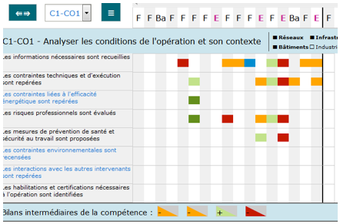
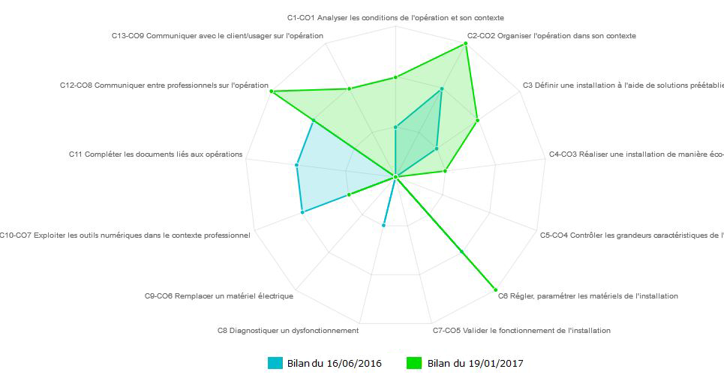
Pour l’apprenant
> Gestion de son portfolio « Activités en entreprise »
> Un espace de consultation de ses évaluations et de ses bilans

Mes évaluations
Mon tableau de bord
Mes bilans de compétences
Mon portfolio activités
en entreprise

Slide 14
Les règles de choix
Le choix de l’outil doit permettre de :
positionner l’étudiant dans son parcours de formation,
rendre compte de ses acquis,
assurer une traçabilité et une transférabilité,
assurer la protection des données,
aider l’enseignant dans le suivi de l’évaluation des compétences.
Notes:
positionner l’étudiant dans son parcours de formation
situer l’étudiant à des moments précis (bilan intermédiaire), sur non niveau d’acquisition des compétences
rendre compte de ses acquis
savoir où sont ses points forts et faibles afin d’y remédier
proposer une remédiation : AP
assurer une traçabilité et une transférabilité,
pouvoir éditer des bilans intermédiaires et un bilan final, nécessaire pour la validation de l’examen ou en sortie de parcours
assurer la protection des données,
s’assurer que les données sont conservés et accessibles
aider l’enseignant dans le suivi de l’évaluation des compétences.
l’outil doit-être facilitateur dans l’usage au quotidien

Slide 15



À vous de choisir !

Slide 16

Merci à chacun(e) de votre attention

